Slide 1
Компании, в которых наши студенты проходят производственную и преддипломную практику
Трубникова Нина Вадимовна
к.ф.н., доцент
Зав. кафедрой рекламы и бизнес-коммуникаций ИМЭБ экономического факультета
Российского университета дружбы народов
Руководитель программы «Реклама и связи с общественностью»

Slide 2
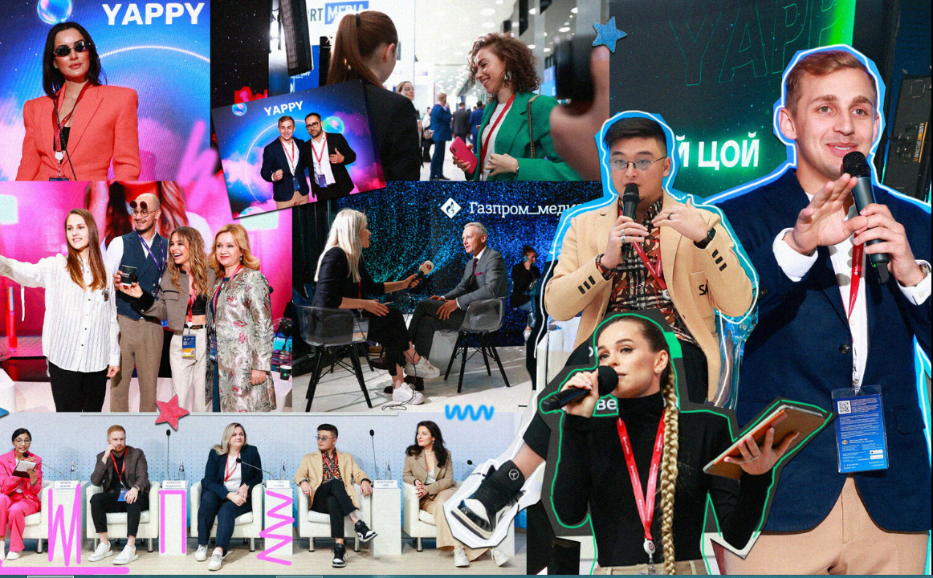
Insight people - продюсерский центр № 1 в России, обладающий крупнейшей в стране сетью региональных блогерских студий полного цикла.

Slide 3
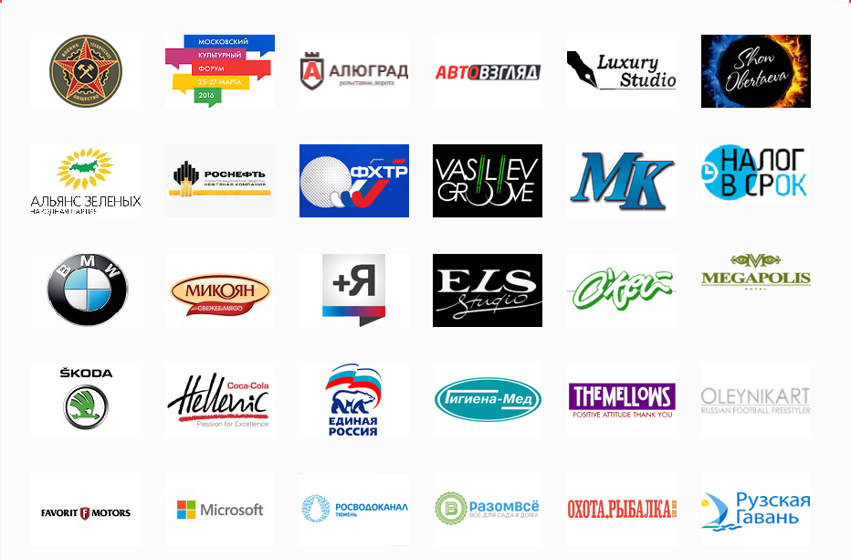
Konnov Media сегодня — это альянс профессионалов в области рекламы, маркетинга, PR- и GR-технологий, offline/online-продаж, event-менеджмента, консалтинга и бизнес-образования, объединенных под одним брендом.

Slide 4
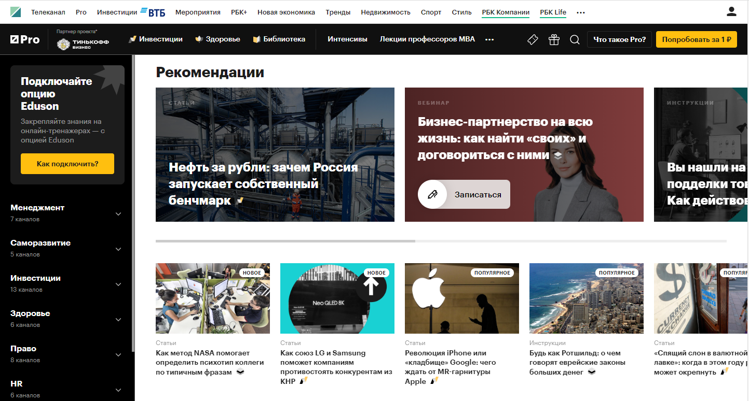
РБК (Росбизнесконсалтинг) - Российский медиахолдинг, включающий одноимённый телеканал, информационное агентство, газету и журнал. Проводит отраслевые конференции, бизнес-регаты и премии.

Slide 5
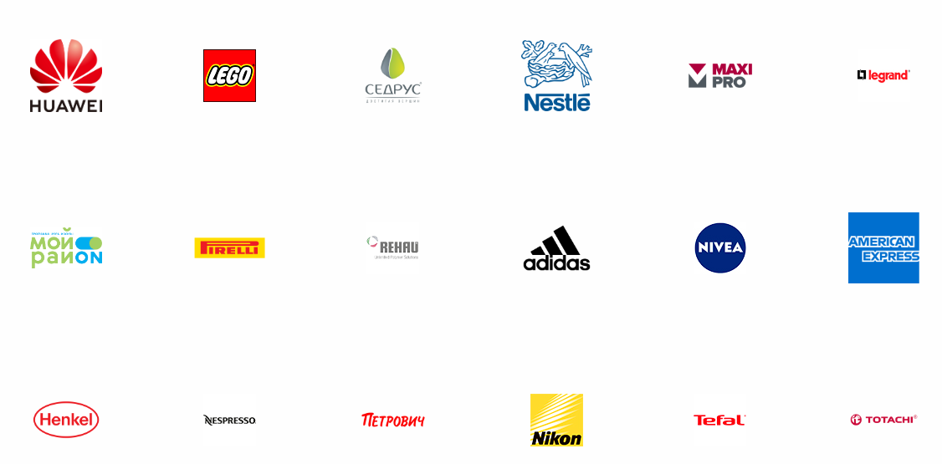
Pro-Vision Communications – ведущее агентство маркетинговых коммуникаций, действительный член отраслевых ассоциаций АКОС, РАЭК и Ассоциация менеджеров. Входит в ТОП-10 коммуникационных агентств России по версии НР2К.

Slide 6
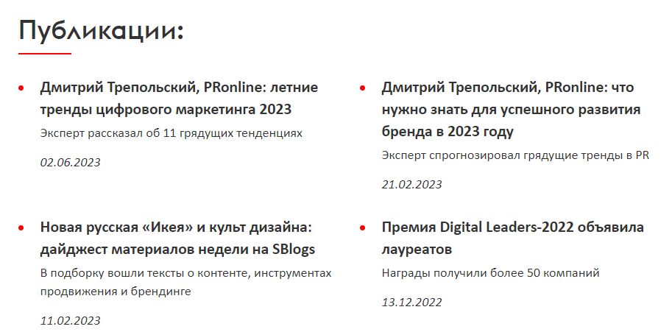
PRonline – это первое в России онлайн PR-агентство. Основное направление работы – написание, рассылка, размещение социально-значимых пресс-релизов и новостей от лица коммерческих компаний журналистам, коммуникация и взаимодействие со СМИ.

Slide 7
AMDG — международное digital-агентство, предоставляющее полный комплекс услуг для продвижения бизнеса в интернете.

Slide 8
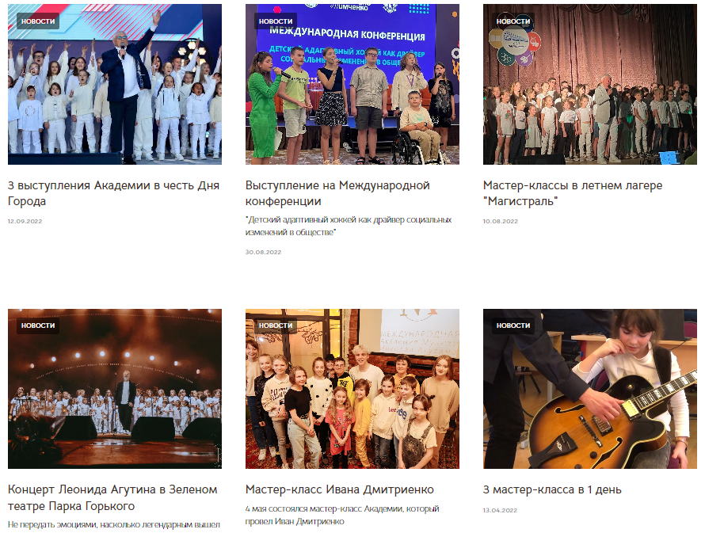
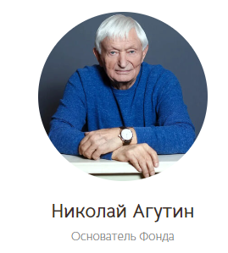
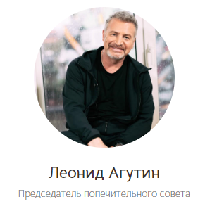
Благотворительный фонд Николая Агутина создан для оказания поддержки музыкально одаренным детям находящимся в трудной жизненной ситуации.

Slide 9
PromoAge - коммуникационное агентство, предоставляющее широкий спектр услуг. Мы ежедневно совершенствуем наши компетенции и ищем нетривиальные коммуникационные инструменты.

Slide 10
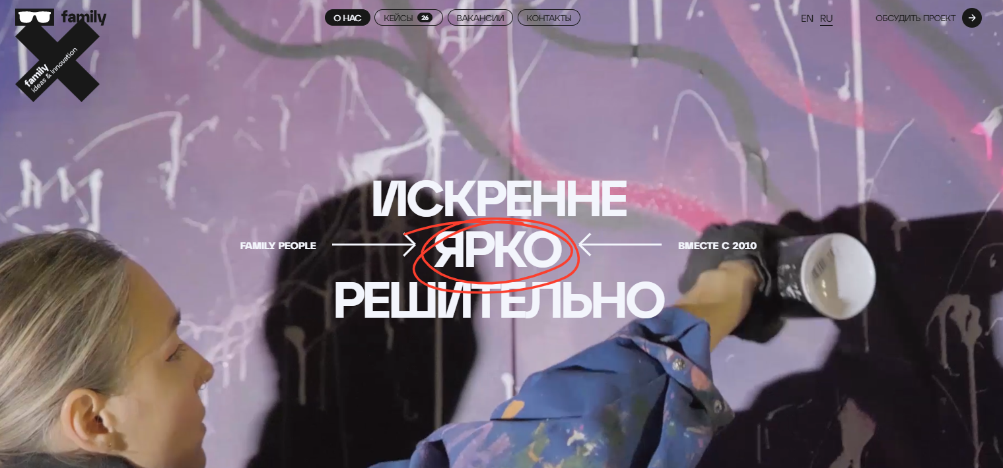
Family - изучает тренды и экспериментирует с новыми форматами, чтобы решать амбициозные бизнес-задачи, вызывать восторг и менять потребительский опыт аудитории клиентов.

Slide 11
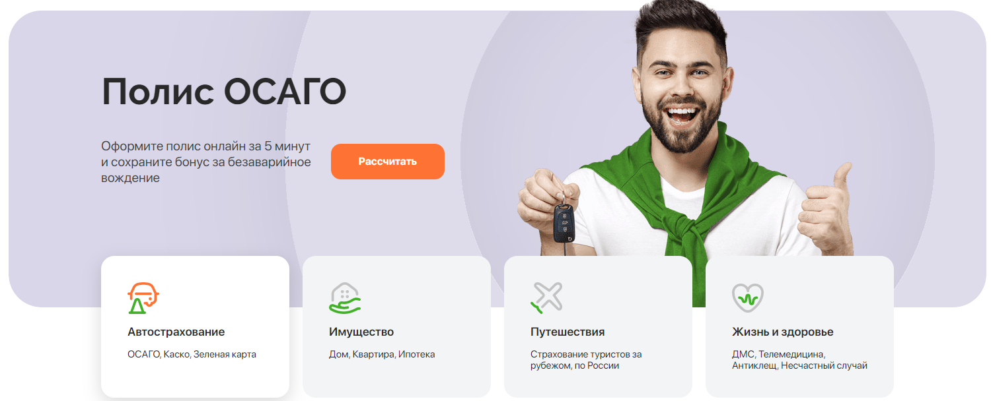
РЕСО-Гарантия – универсальная страховая компания, предоставляет широкий спектр услуг по страхованию физических и юридических лиц.

Slide 12
DKF PROJECT - проектно-аудиторская компания — зона комфортного проектирования. Команда успешных креативных архитекторов, дизайнеров и инженеров.

Slide 13
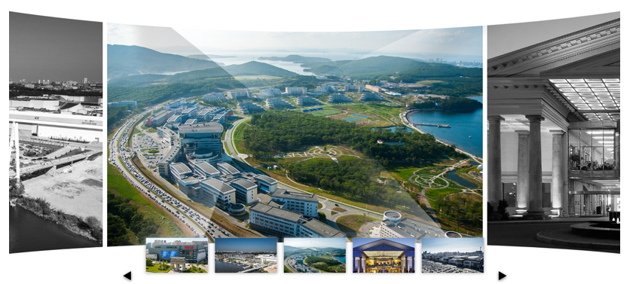
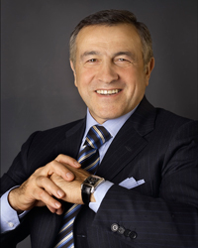
Crocus Group – одна из ведущих девелоперских компаний России, основанная в 1989 году, член организации «Национальный совет торговых центров». Общая площадь реализованных проектов превышает 6 млн кв. м.

Slide 14
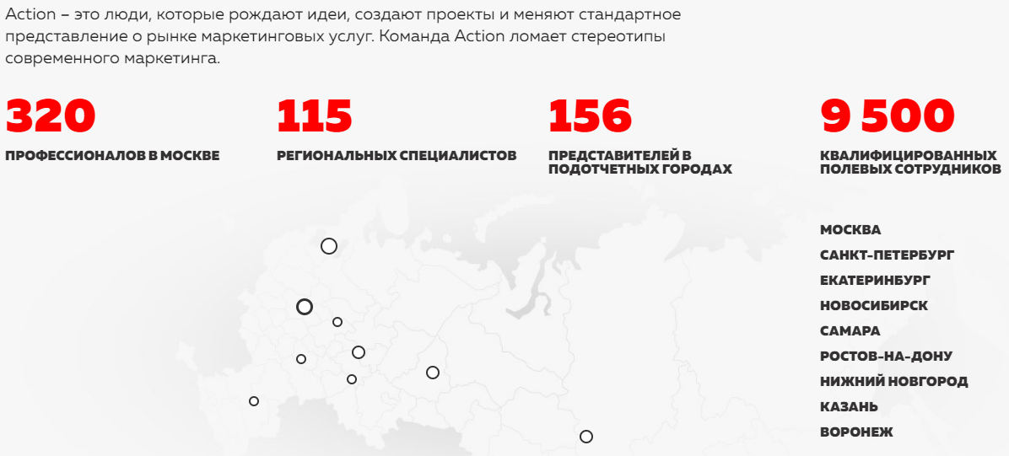
ACTION – крупнейшее коммуникационное и маркетинговое агентство.

